Slide 1

2020 스터디
중간 발표
ALLPPT.com _ Free PowerPoint Templates, Diagrams and Charts

Slide 2
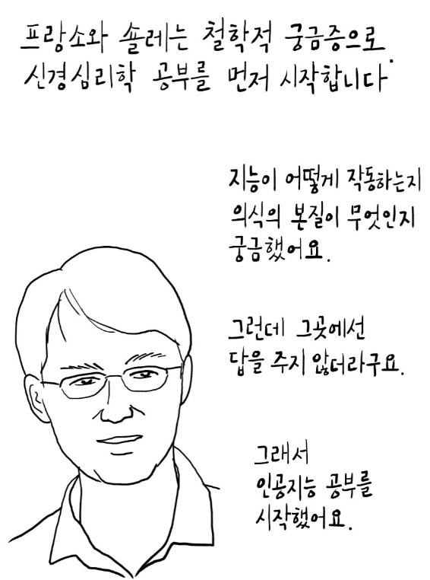
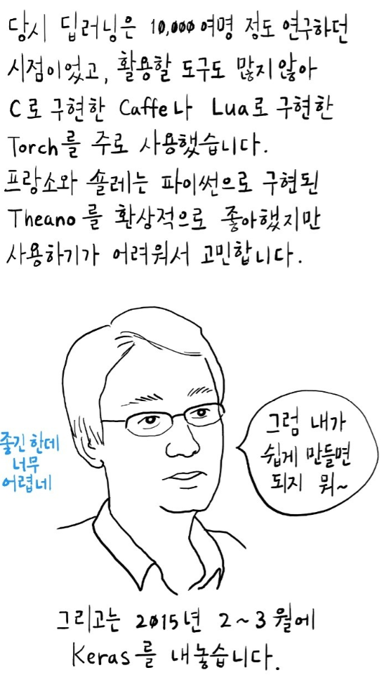
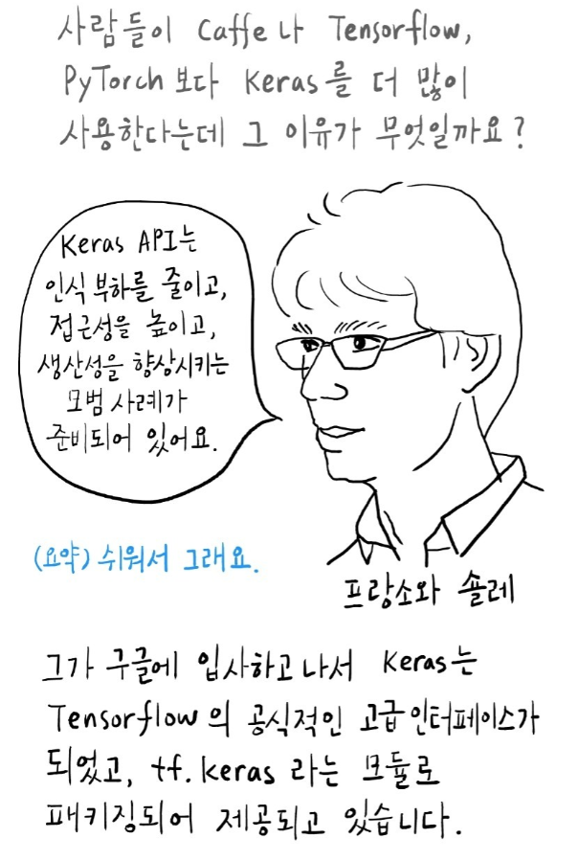
Keras 탄생배경
NN FILE – HOW TO DO Forward / Backward propagation and w update for multi NN
https://brunch.co.kr/@hvnpoet/93
Notes:
Keras 탄생 배경.
파이썬으로 구현된 Theano를 좋아하지만 너무 어려워서 프랑소와 숄레가 쉽게 만듦.
Keras는 Theano 위에 Scikit – learn과 torch API의 일부 아이디어를 참고하여 만들었으며 CNN, RNN을 동시에 지원하는 당시 최초의 Python 딥러닝 라이브러리

Slide 3
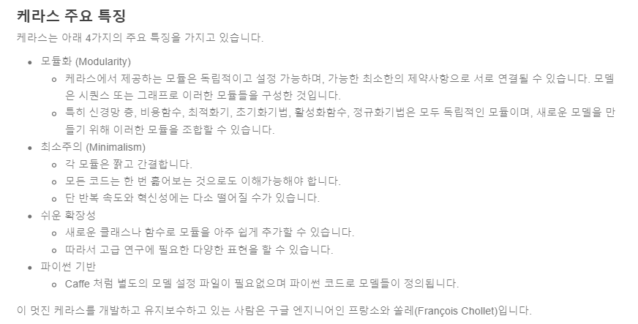
What is Keras
NN FILE – HOW TO DO Forward / Backward propagation and w update for multi NN
Notes:
케라스는 파이썬으로 구현된 쉽고 간결한 딥러닝 라이브러리입니다. 딥러닝 비전문가라도 각자 분야에서 손쉽게 딥러닝 모델을 개발하고 활용할 수 있도록 케라스는 직관적인 API를 제공하고 있습니다. 내부적으로는 텐서플로우(TensorFlow), 티아노(Theano), CNTK 등의 딥러닝 전용 엔진이 구동되지만 케라스 사용자는 복잡한 내부 엔진을 알 필요는 없습니다. 직관적인 API로 쉽게 다층퍼셉트론 모델, 컨볼루션 신경망 모델, 순환 신경망 모델 또는 이를 조합한 모델은 물론 다중 입력 또는 다중 출력 등 다양한 구성을 할 수 있습니다.

Slide 4
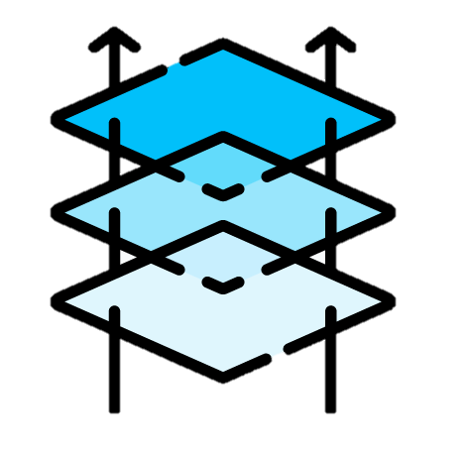
PyTorch and Keras
Pytorch
“빠르고 유연한 실험을 하게 해주는 딥 러닝 프레임워크” ¹
실험을 위한 비교적 낮은 수준의 환경을 제공²
수치최적화 작업의 후드를 보다 자유롭게 볼 수 있고 보다 복잡한 아키텍처의 개발 가능 ²
Keras
“어떻게 하면 사람들이 코딩을 더 쉽게 할 수 있을까?” ¹
일반적인 딥러닝 활용 사례에 맞춰 최적화 ²
보다 간결하고 간단한 API를 제공 ²
Keras
Pytorch
¹ https://sdc-james.gitbook.io/onebook/1./1.1.-artificial-intelligence/1.1.5
² https://blog.naver.com/dltnwjddldi/221711339912
Notes:
파이토치가 fundamental한 작업을 할 수 있어서 비교적 더 유연한 작업을 할 수 있음
케라스는 레고크기의 빌딩 블록으로 래핑하여 데이터 사이언티스트의 눈으로 딥러닝 복잡성을 추상화 한다.

Slide 5
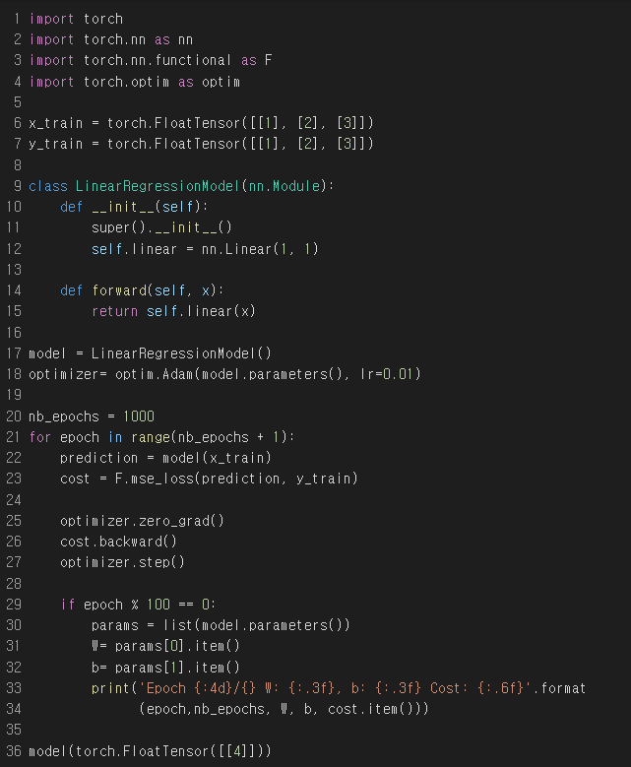
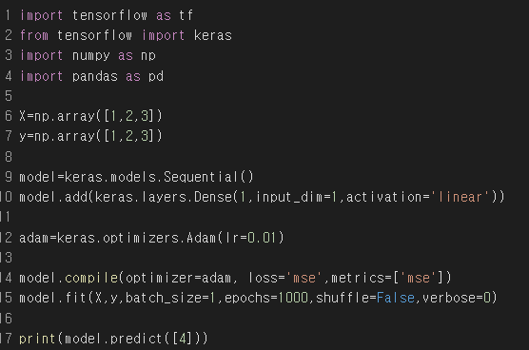
Keras VS PyTorch
Notes:
기초적인 공사부터 해야하는 파이토치와는 달리 케라스는 비교적으로 간단하게 코드를 구성할 수 있다. 해당 경우 성능의 차이는 보이지 않는다.
단적인 예로 진행상황을 보고자 할 때 파이토치의 경우 직접 코드를 짜야하지만, 케라스에서는 verbose를 1로 설정함으로써 진행상황 tracking을 할 수 있다.

Slide 6
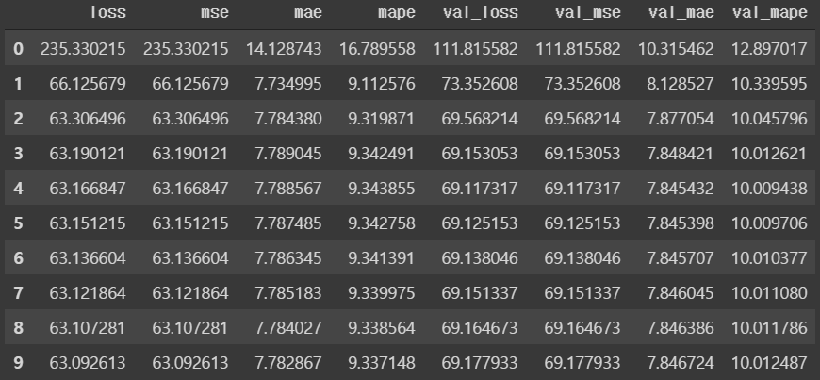
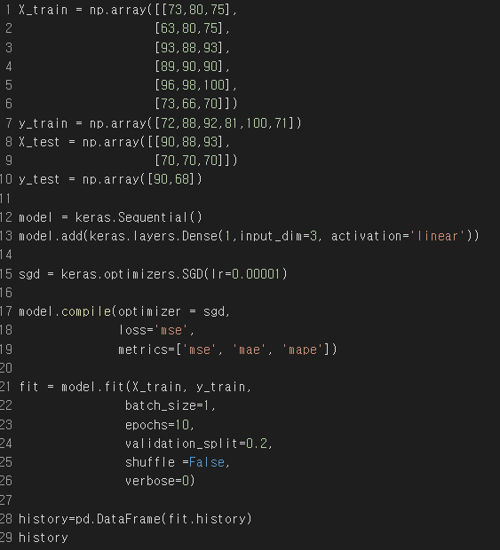
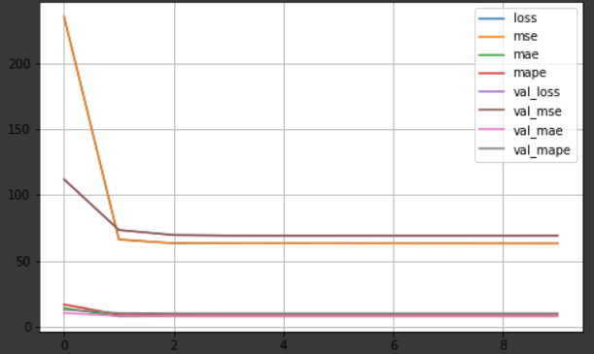

Keras 장점
Multi linear regression
1. Numpy, Padas를 이용하여 쉽게 결과를 정리할 수 있다.
2. 1을 통해 시각화를 쉽게 할 수 있다.

